Slide 1
確率と統計でものを考える
第３章 「大数の法則」
カジノが勝つ理由
教科書
運は数学にまかせなさい
Struck by Lightning
The Curious World of Probabilities

Slide 2
カジノで勝負する客たち
一回一回の賭けでは、勝つ人もいれば、負ける人もいる。
大金持ちになる人もいれば、破産する人もいる。
一日中賭け続ける人もいれば、ほんの数分で去ってゆく人もいる。
ルーレット、ブラックジャック、キーノ、クラップス、スロットマシンなどのカジノが提供する賭けに、客を全体として見ると、数えきれない回数の勝負が繰り返される。
カジノは、誰が勝とうが負けようが気にしない。
Notes:
様々な客があらわれる。

Slide 3
カジノは着実に利益をあげる
賭けにはあれほど大きな不確実が伴うのに、なぜカジノは確実に儲かるのか？
個々の客が儲けたり、損をしたりすることはあるが、それは賭けの回数が少ないからである．
カジノの営業成績全体は、無数に行われた個々の賭けの結果を、総合したものであるということだ。
賭けの回数を増やせば増やすほど、１勝負あたりのカジノの儲けの平均値は、理論的な期待値に近づいて行く。
ここで言う期待値とは、客の勝率の代わりに、理論的な確率を使って計算したものである。
Notes:
短期決戦では、弱いチームが勝つ確率が、長期戦で確率よりも大きくなる。
期待値とは、客全体の勝率の代わりに、客の理論的な確率を使って計算したものである。

Slide 4
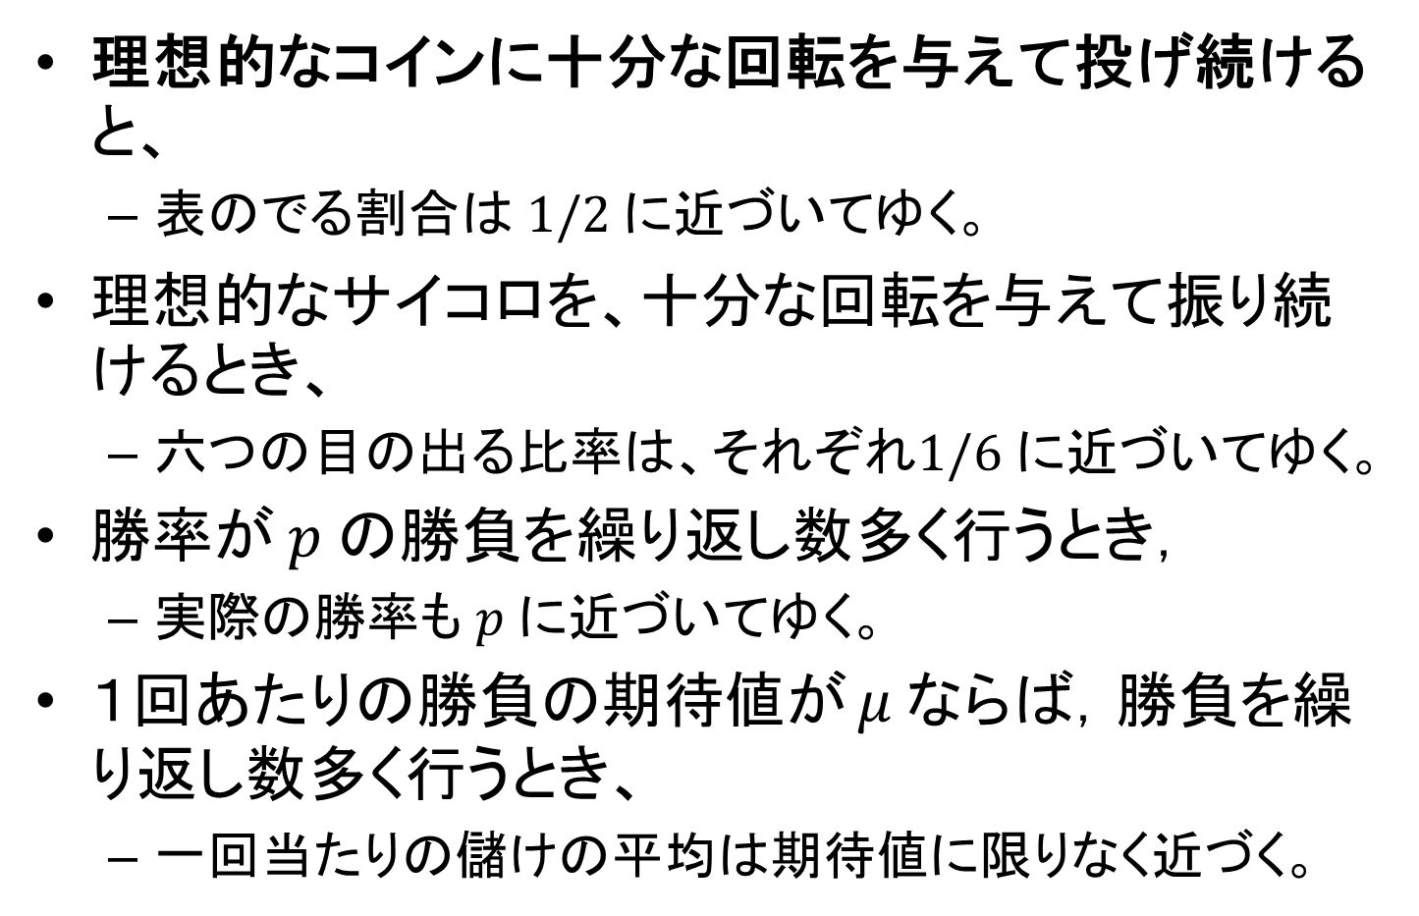
大数の法則(1)
理想的なコインに十分な回転を与えて投げ続けると、
  表のでる割合は $1/2$ に近づいてゆく。
理想的なサイコロを、十分な回転を与えて振り続けるとき、
  $六つ$の目の出る比率は、それぞれ$1/6$ に近づいてゆく。
勝率が $p$ の勝負を繰り返し数多く行うとき，
  実際の勝率も $p$ に近づいてゆく。
１回あたりの勝負の期待値が $μ$ ならば，勝負を繰り返し数多く行うとき、
  一回当たりの儲けの平均は期待値に限りなく近づく。
Notes:
真の確率をシミュレーションにより近似することができる。サイコロやコインには記憶力も判断力もない。

Slide 5
大数の法則(2)
もちろん、コイン自体は表と裏の出る割合が1対１になることなど知るよしもない。
実際四回続けて表が出た後でも、表の出る確率は裏の出る確率に等しい。
コインを放り上げるとき、表と裏の出る確率は毎回同じで、前の結果とは無関係だけれど、それでも長い目で見れば表と裏の出る割合は限りなく二分の一に近づいて行く。
ほんの少しだけ有利な勝負を、膨大な数行えば、大数の法則が働いてあなたは必ず勝てる。
Notes:
コインには意思も記憶もない。

Slide 6
クイズ
次の勝負のうち，カジノが嫌う賭けはどちらか？
  カジノの勝率が 0.52 の賭けを，1000 人の客が、一回当たり掛け金 $1000 で、それぞれ 100 回 行う．
  カジノの勝率が 0.52 の賭けに，一人の客が掛け金 $100,000,000 の一発勝負を挑む．

Slide 7
実験をしてみよう
コインを投げて表が出たら $1 もらえ，裏が出たら $1 失う賭けを100回続ける．
最初の持ち金を $0 として，持ち金がどのように変化するかを観察しよう．
勝ちの相対度数がどのように変化するかを観察しよう．
大数の法則を体感したいならば、投げる回数を1000回以上行ってほしい。
Notes:
酔歩と大数の法則ギャンブラーの破滅WS1.xlsx

Slide 8
カジノは理論的に求めた確率を実現するように努力している
サイコロは、どの目も等しい確率で現れるよう、偏りのないものを用いて、出る目に傾向の出ないように振る。
カードは滑りが良いものを、ランダムに並ぶようによくシャッフルして用いる。
ルーレットは、どの数も等しい確率で出るように精密に作ったものを使い、ホイールを十分回転させる．
ランダムが実現されれば「大数の法則」がカジノの利益を保証するので、カジノは辛抱強く、多くの勝負を重ねればよい。

Slide 9
バスただ乗りの罰金
ヨーロッパの国の中には。バスや電車の運賃の支払いを客の良心に任している国々がある．
友人のケチなチャーリーは、乗車券が €1 で、ただ乗りの罰金は €10 その確率は 1/20 だと推測し、大数の法則に従えば１乗車あたり €0.5 で済むと考えているようだ。
あなたは、チャーリーには何も言わず、交通局に罰金を €20 にするよう提案する。
駐車違反するか？しないか？その分かれ道は何だろう？
もちろん期待値の額が小さい方が選ばれる。
Notes:
チャーリーは損得しか考えていない。そんなチャーリーに倫理観を説いてもだめなことが分かっている。すぐ完売するコンサートは値上げにすべきである。

Slide 10
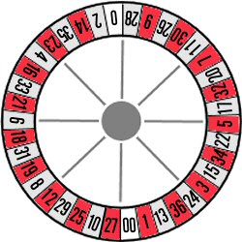
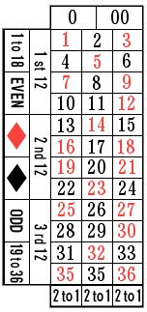
アメリカン・ルーレットとは
http://www.h-eba.com/heba/casino/casino01.html

Slide 11
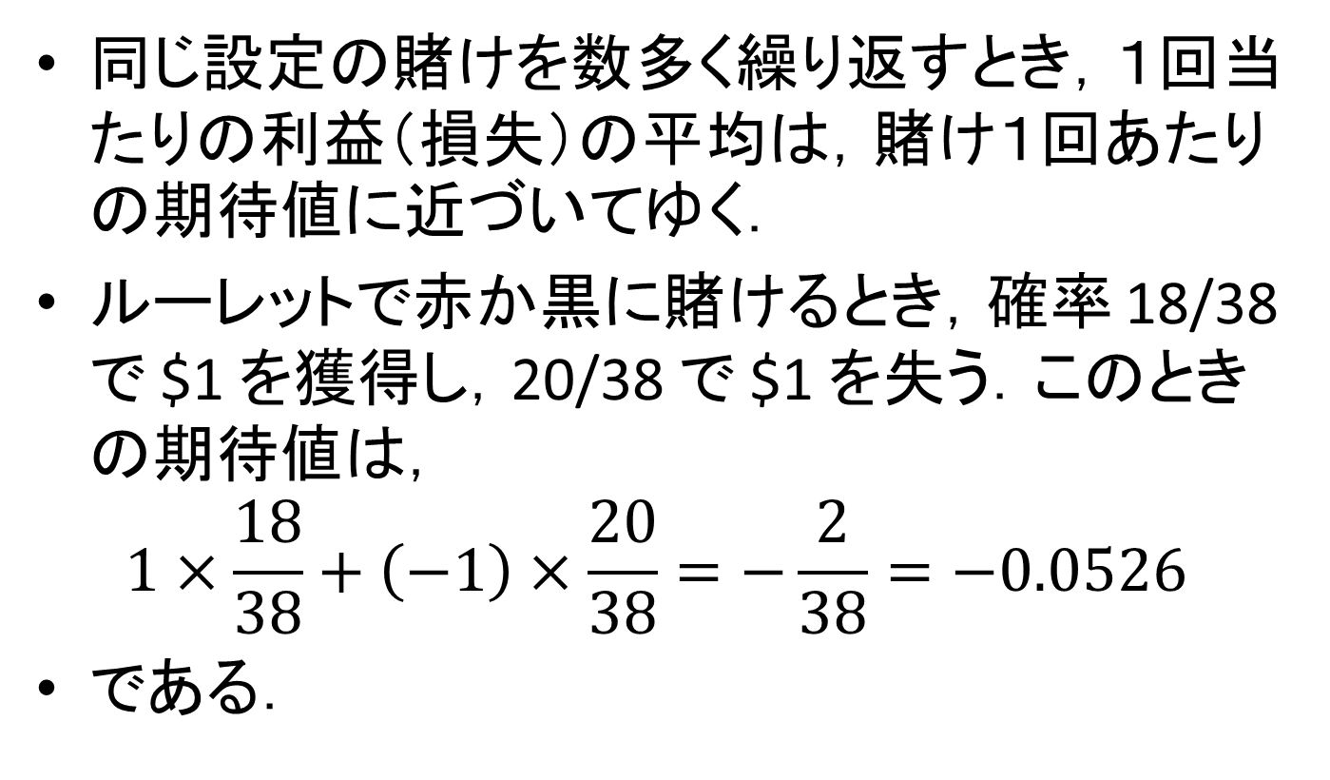
大数の法則（期待値の場合）
同じ設定の賭けを数多く繰り返すとき，１回当たりの利益（損失）の平均は，賭け１回あたりの期待値に近づいてゆく．
ルーレットで赤か黒に賭けるとき，確率 18/38 で $1 を獲得し，20/38 で $1 を失う．このときの期待値は，
$$1×\frac{18}{38}+\left(−1\right)×\frac{20}{38}=−\frac{2}{38}=−0.0526$$
である．

Slide 12
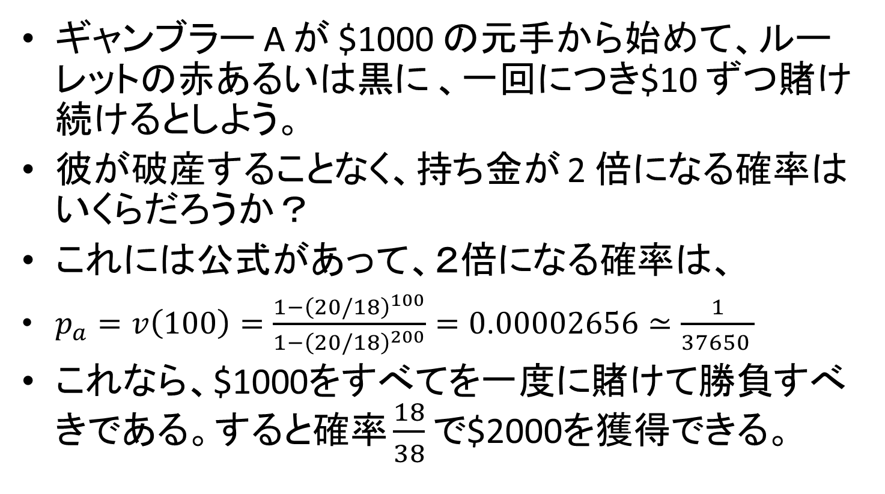
ギャンブラーの破産問題
（ルーレットの赤黒を例にとる）
ギャンブラー A が $1000 の元手から始めて、ルーレットの赤あるいは黒に 、一回につき$10 ずつ賭け続けるとしよう。
彼が破産することなく、持ち金が 2 倍になる確率はいくらだろうか？
これには公式があって、２倍になる確率は、
$p_{a}=v\left(100\right)=\frac{1−{\left(20/18\right)}^{100}}{1−{\left(20/18\right)}^{200}}=0$.$00002656≃\frac{1}{37650 }$
これなら、$1000をすべてを一度に賭けて勝負すべきである。す$ると確率\frac{18}{38}$ で$2000を獲得できる。
ギャンブラーの破滅問題.xlsx

Slide 13
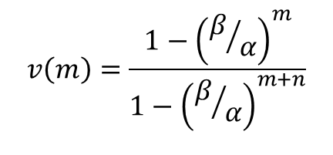
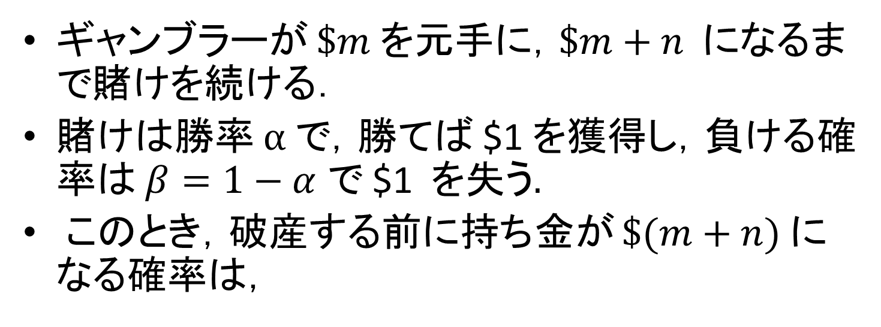
より一般的には（公式）
ギャンブラーが $\$m$ を元手に，$\$m+n$ になるまで賭けを続ける．
賭けは勝率 $α$で，勝てば $1 を獲得し，負ける確率は $β=1−α$ で $1 を失う$.$
このとき，破産する前に持ち金が $\$(m+n)$ になる確率は，

Slide 14
ルーレットの賭け方
（ダズン：12個の数字に賭ける）
「ダズン」： 1～12, 13～24, 25～36のいずれかに賭ける方式．
勝てば掛け金が戻りさらに掛け金の 2 倍を受け取る，負ければ掛け金が没収される．
この賭けで，一回あたり $1 をかけるときの期待値は，

Slide 15
ルーレットの賭け方
（シングル：１個の数に賭ける）
「シングル」： 1～36のいずれかに賭ける方式。
勝てば掛け金が戻り、さらに掛け金の 35 倍を受け取る。負ければ掛け金が没収される。
この賭けで、一回あたり $1 をかけるときの期待値は、

Slide 16
カジノは少しだけ有利な賭けを数多く行うことにより安定的に儲ける
様々な客が集まって、期待値が $1 あたりマイナス$ 0.0526 の勝負を、膨大な回数を行ってくれれば、カジノの一勝負あたりの平均利益は、プラス $0.0526 に近づいてゆく。
この勝負を膨大な回数行えば、カジノの利益は、ほぼ、（賭け金の総和「＄」）× 0.0526 となる。
要点は、少しだけ有利な賭けを、膨大な数こなすことなのだ。これは賭けの、元締め一般に言えることだ（競馬で儲けたサラリーマンの話）。
カジノで賭けに勝つ唯一の方法は、賭けの胴元になることである。

Slide 17
イソップ寓話 「ウサギとカメ」
ウサギとカメが5km競争をする。
鮮やかなダッシュで差を広げたウサギは、途中で昼寝をしてしまう。
その間にカメは休まず歩き続け、ウサギを抑えてゴールインする。
ウサギは時速4キロメーター、カメは時速1キロメーターとする。
  ウサギは平均で5時間のうち4時間昼寝するとすれば、カメの勝ち。
  ウサギは平均で与えられた時間の半分だけ昼寝するならば、ウサギの勝ち。
Notes:
ウサギに亀のように走れといっても無理。

Slide 18
イソップ寓話 「ウサギとカメ」
事実のみに目を向ければ、要するにウサギとカメの平均速度の問題である。
言い換えれば、走る時間と昼寝の時間の兼ね合いをどう図るか、という話になる。
「道徳的な問題として扱うのはいかがなものか」、と著者は言っている。
繰り返すが、平均速度が速い方の勝ちである．
道徳的な解釈は露骨で有害で不公平な差別にほかならない、ランダム性自体にたいして。

Slide 19
「キーノ：Keno」とは、
客は、1～80 までの番号の中から、10個の番号を選ぶ。
客が選択し終えたら、カジノはブローアーという器具を使って、20個の番号をランダムに選ぶ。
ブローアーが選んだ20個の数字のうち、客が何個選んだか（マッチ数）で、客の賞金が決まる。

Slide 20
キーノの賞金
$10 を支払ったときの配当金
10 個マッチしたら： $120,000
9 個マッチしたら： $50,000
8 個マッチしたら： $5,000
7 個マッチしたら： $1,050
6 個マッチしたら： $200
5 個マッチしたら： $20
4 個マッチしたら： $10
3 個以下のマッチなら： $0

Slide 21
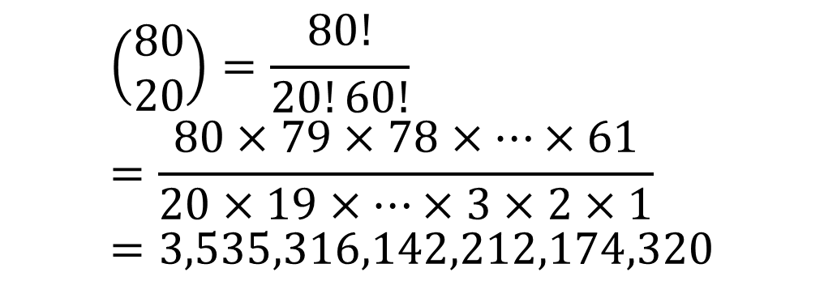
マッチ数とその確率
1 ～80 までの番号のうち，20個の番号が選ばれる組み合わせの数は，
$$\left(\begin{aligned}80 \\ 20\end{aligned}\right)=\frac{80!}{20!60!}=\frac{80×79×78×⋯×61}{20×19×⋯×3×2×1}=3,535,316,142,212,174,320$$

Slide 22
マッチ数とその確率（10個のとき）
ブローアーがある客の選んだ 10 個の番号の中から 10 個選び，残りの70個の番号の中から 10 個選ぶ組合せの数は，
客が選んだ 10 個の番号の中から 10個全部が選ばれ，残りの70個の番号の中から 10個選ばれる確率は，

Slide 23
マッチ数とその確率（４個のとき）
ブローアーがある客の選んだ 10 個の番号の中から 4 個が選び，残りの70個の番号の中から 16 個が選ばれる組合せの数は，
客が選んだ 10 個の番号の中から 4 個が選ばれ，残りの70個の番号の中から 16 個が選ばれる確率は，
Notes:
客の10個の数字のうち、4つだけ一致する組合せは、10C4通りある。そのそれぞれに対して、70C16通りの外れ数が引っ付く。

Slide 24
マッチ数とその確率（8個のとき）
ひとりの客が選んだ 10 個の番号の中から 8 個が選ばれ，残りの70個の番号の中から 12 個が選ばれる組合せの数は，
その確率は，

Slide 25
マッチ数とその確率（$10支払って）
マッチ数 | 確率 | 払い戻し金 | 戻ってくる金額の期待値
0 | 4.58% | $ 0 | $ 0
1 | 17.90% | $ 0 | $ 0
2 | 29.53% | $ 0 | $ 0
3 | 26.74% | $ 0 | $ 0
4 | 14.73% | $ 10 | $ 1.47
5 | 5.14% | $ 20 | $1.03
6 | 1.15% | $ 200 | $ 2.30
7 | 0.16% | $1,050 | $ 1.69
8 | 0.014% | $ 5,000 | $ 0.68
9 | 0.00061% | $50,000 | $ 0.31
10 | 0.000011% | $120,000 | $0.01
合計 | 100% |  | $ 7.49

Slide 26
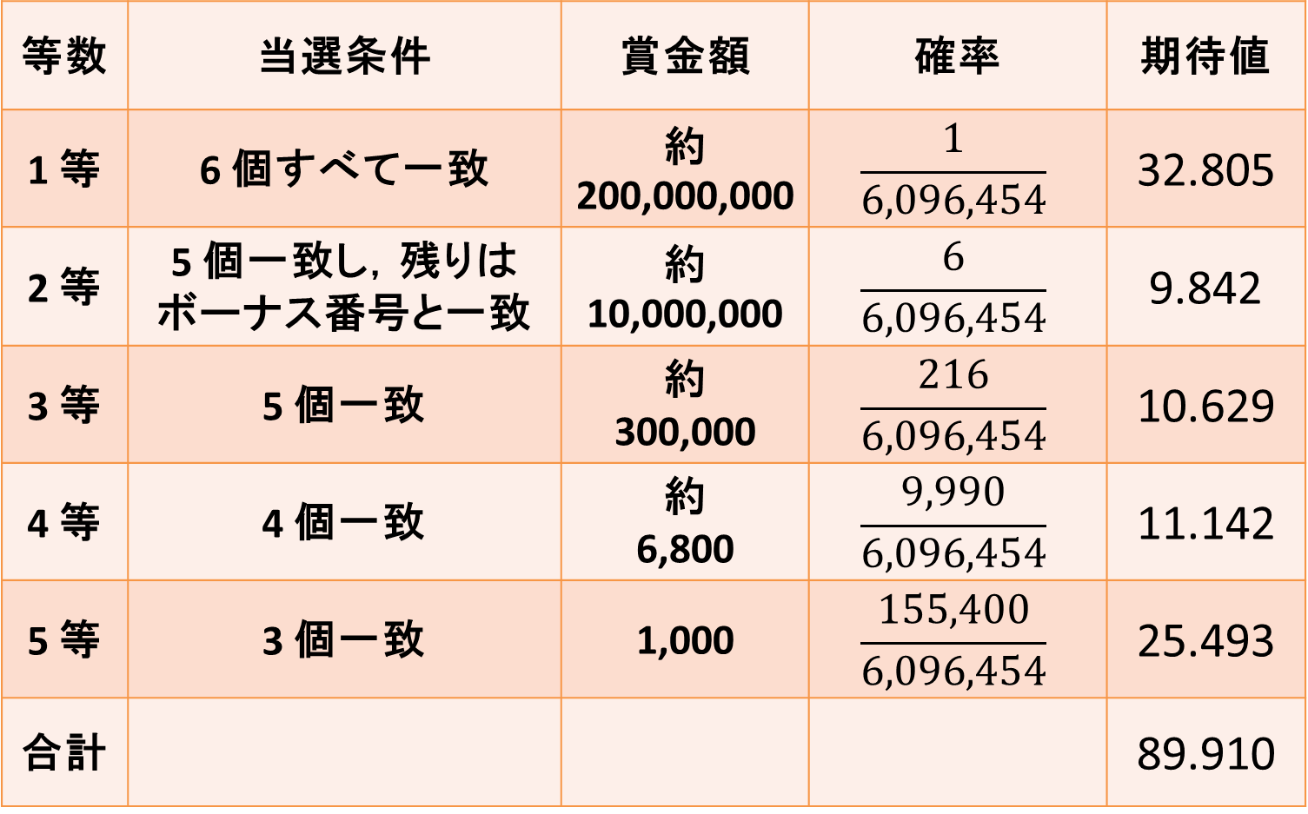
ロト６の賞金（ 200円 支払って）
等数 | 当選条件 | 賞金額 | 確率 | 期待値
1 等 | 6 個すべて一致 | 約200,000,000 | $$\frac{1}{6,096,454}$$ | 32.805
2 等 | 5 個一致し，残りはボーナス番号と一致 | 約10,000,000 | $$\frac{6}{6,096,454}$$ | 9.842
3 等 | 5 個一致 | 約 300,000 | $$\frac{216}{6,096,454}$$ | 10.629
4 等 | 4 個一致 | 約 6,800 | $$\frac{9,990}{6,096,454}$$ | 11.142
5 等 | 3 個一致 | 1,000 | $$\frac{155,400}{6,096,454}$$ | 25.493
合計 |  |  |  | 89.910

Slide 27
ミニロトの場合(1枚 200円)
等級 | 当せん条件 | 当せん確率 | 見込み当せん金 | 小計
１等 | 申込数字が本数字５個と全て一致 | 1/169,911 | 10,046,800円 | 52.13円
２等 | 申込数字が本数字４個と一致し、更にボーナス数字１個と一致 | 5/169,911 | 144,300円 | 4.25円
３等 | 申込数字が本数字４個と一致 | 125/169.911 | 10,000円 | 7.36円
４等 | 申込数字が本数字３個と一致 | 3,250/169,911 | 1,000円 | 19.13円
合計 |  | 3,381/169911 |  | 89.86円

Slide 28
２個のサイコロを投げるときの確率
起こりうるすべての結果は、以下の36通りで、どの結果も等しく起こりやすいと仮定して計算する．

Slide 29
表3・4 ２個のサイコロの目の和の分布
目の合計 | ペアの数 | 確率 | %
2 | 1 | 1/36 | 2.78%
3 | 2 | 2/36 | 5.56%
4 | 3 | 3/36 | 8.33%
5 | 4 | 4/36 | 11.1%
6 | 5 | 5/36 | 13.9%
7 | 6 | 6/36 | 16.7%
8 | 5 | 5/36 | 13.9%
9 | 4 | 4/36 | 11.1%
10 | 3 | 3/36 | 8.33%
11 | 2 | 2/36 | 5.56%
12 | 1 | 1/36 | 2.78%
計 | 36 | 36/36 | 100%

Slide 30
ボードゲームと確率
「モノポリー」と「カタンの開拓者」
ボードゲームでは、どの位置にどれだけの確率で留まるかを計算できる。
ある位置から他の位置に移る確率は、ボードゲームの設計と、サイコロ２個を振った時の和の確率である（マルコフ連鎖）。
他のプレーヤーが留まりやすい場所にホテルを建てれば、長期的にはゲームに勝てる。

Slide 31
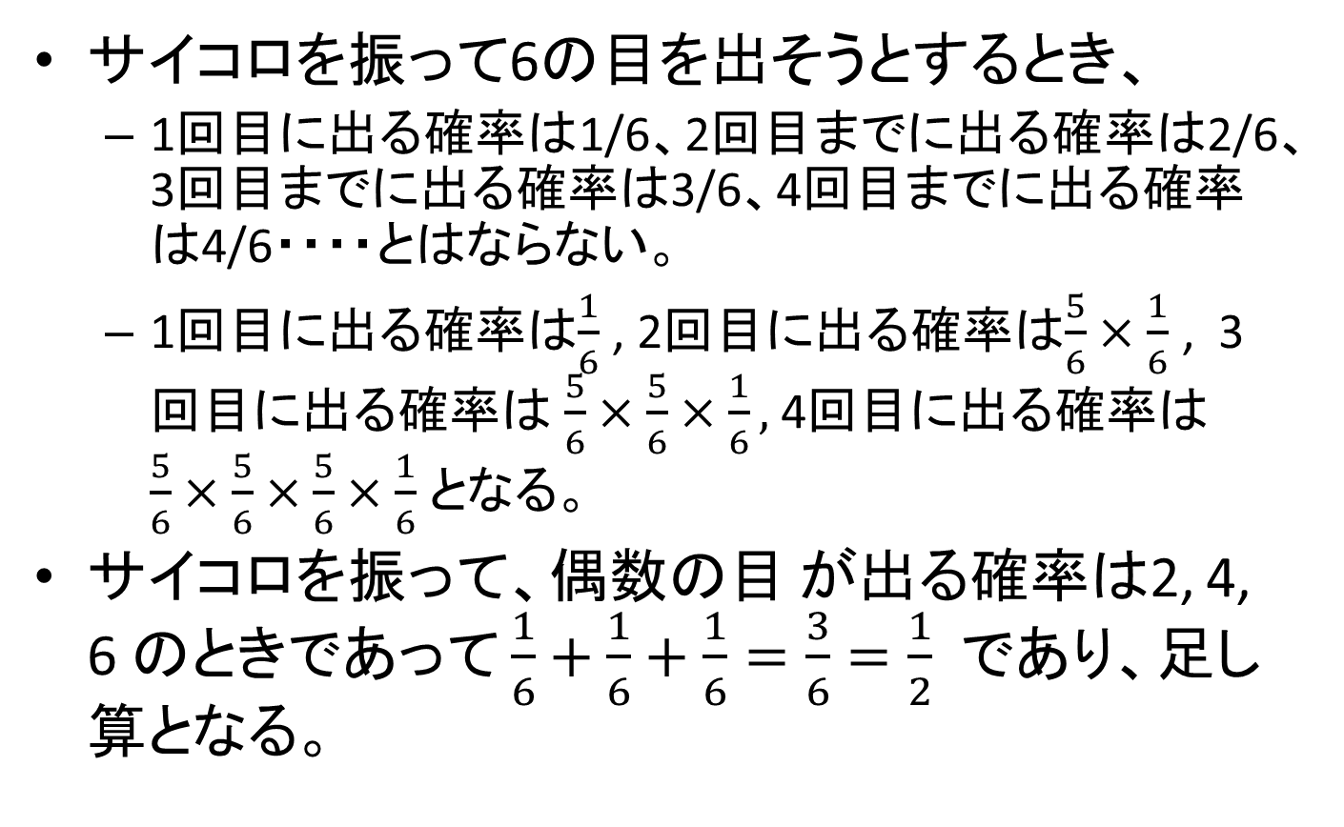
独立な確率は足し算ではなく掛け算で求める場合がある
サイコロを振って6の目を出そうとするとき、
  1回目に出る確率は1/6、2回目までに出る確率は2/6、 3回目までに出る確率は3/6、4回目までに出る確率は4/6・・・・とはならない。
  1回目に出る確率は$\frac{1}{6}$ , 2回目に出る確率は$\frac{5}{6}×\frac{1}{6}$ , 3回目に出る確率は $\frac{5}{6}×\frac{5}{6}×\frac{1}{6},$ 4回目に出る確率は $\frac{5}{6}×\frac{5}{6}×\frac{5}{6}×\frac{1}{6}$ となる。
サイコロを振って、偶数の目 が出る確率は2, 4, 6 のときであって $\frac{1}{6}+\frac{1}{6}+\frac{1}{6}=\frac{3}{6}=\frac{1}{2}$ であり、足し算となる。

Slide 32
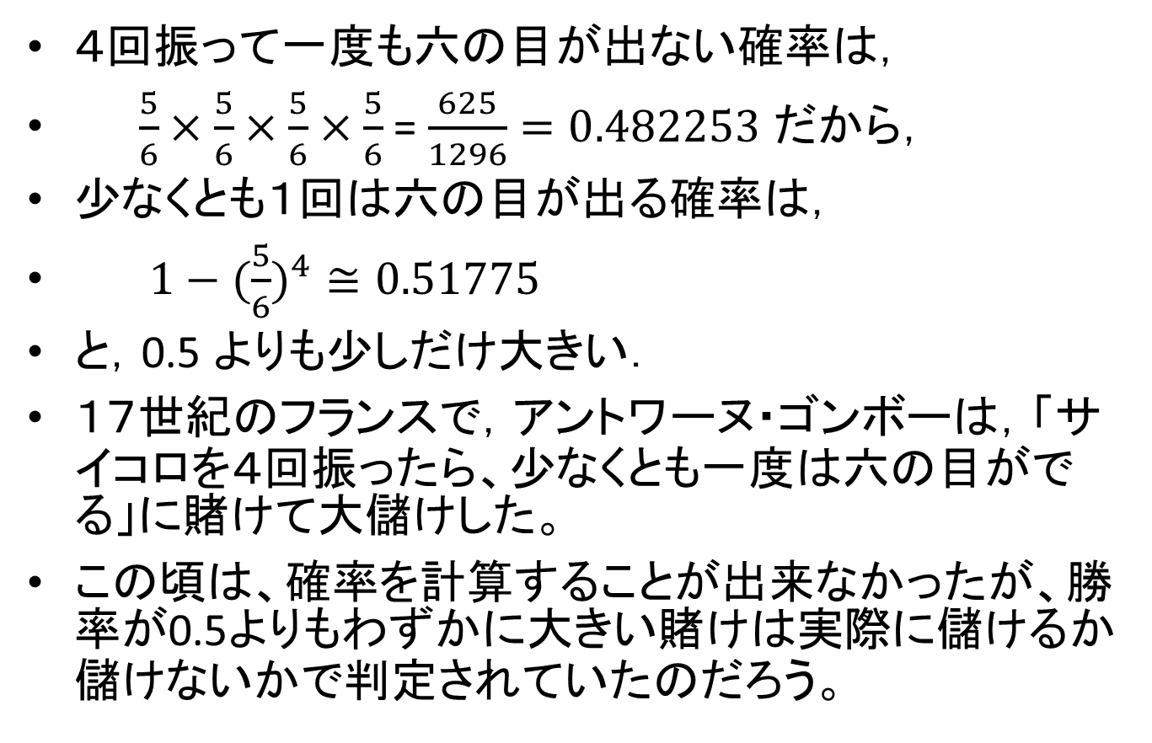
サイコロを４回振るとき，六の目が少なくとも一回は出る確率はいくらか？
４回振って一度も六の目が出ない確率は，
$\frac{5}{6}×\frac{5}{6}×\frac{5}{6}×\frac{5}{6}$ = $\frac{625}{1296}=0.482253$ だから，
少なくとも１回は六の目が出る確率は，
$1−(\frac{5}{6})^{4}≅0.51775$
と，0.5 よりも少しだけ大きい．
１７世紀のフランスで，アントワーヌ・ゴンボーは，「サイコロを４回振ったら、少なくとも一度は六の目がでる」に賭けて大儲けした。
この頃は、確率を計算することが出来なかったが、勝率が0.5よりもわずかに大きい賭けは実際に儲けるか儲けないかで判定されていたのだろう。

Slide 33
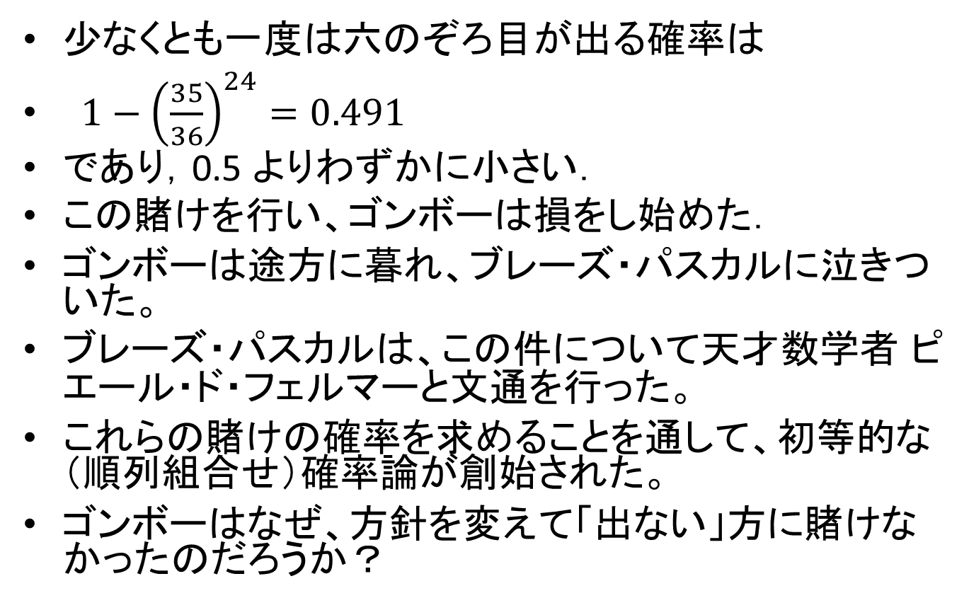
サイコロ２個を24回振れば，一度は六のゾロ目が出る確率はいくらか？
少なくとも一度は六のぞろ目が出る確率は
$1−{\left(\frac{35}{36}\right)}^{24}=0.491$
であり，0.5 よりわずかに小さい．
この賭けを行い、ゴンボーは損をし始めた．
ゴンボーは途方に暮れ、ブレーズ・パスカルに泣きついた。
ブレーズ・パスカルは、この件について天才数学者 ピエール・ド・フェルマーと文通を行った。
これらの賭けの確率を求めることを通して、初等的な（順列組合せ）確率論が創始された。
ゴンボーはなぜ、方針を変えて「出ない」方に賭けなかったのだろうか？

Slide 34
クラップス
客は２個のサイコロを振り，合計が { 7, 11 } ならば客の勝ち，{ 2, 3, 12 } ならばディーラーの勝ち，それ以外ならば、そのサイコロの目の合計を客のポイントとして延長戦に突入する．
客は再び２個のサイコロを，その合計が客のポイントか７になるまで振り続け， 先に客のポイントがでれば客の勝ち，７が先に出れば客の負けとなる．

Slide 35












クラップスを樹形図で表す
客の数字が 4 ならば、
$\{7, 11\}$
$$\{2, 3, 12\}$$
$$\{4\}$$
$$\{4\}$$
$$\{7\}$$
$$\{5\}$$
$$\{4,7 以外\}$$
$$⋮$$
$$\{10\}$$
$$\{10\}$$
$$\{7\}$$
$$\{10, 7 以外\}$$

Slide 36
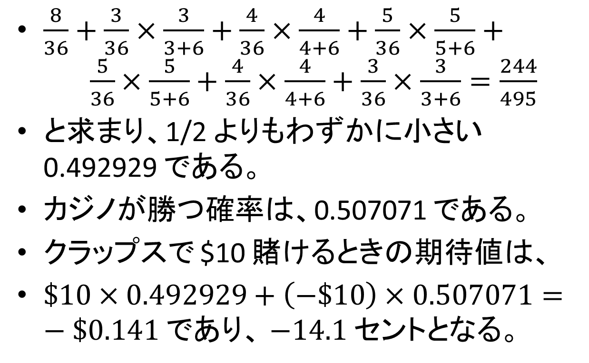
クラップスで客が勝つ確率
$\frac{8}{36}+\frac{3}{36}×\frac{3}{3+6}+\frac{4}{36}×\frac{4}{4+6}+\frac{5}{36}×\frac{5}{5+6}+ \frac{5}{36}×\frac{5}{5+6}+\frac{4}{36}×\frac{4}{4+6}+\frac{3}{36}×\frac{3}{3+6}=\frac{244}{495}$
と求まり、1/2 よりもわずかに小さい 0.492929 である。
カジノが勝つ確率は、0.507071 である。
クラップスで $10 賭けるときの期待値は、
$\$10×0.492929+\left(−\$10\right)×0.507071=−\$0.141$ であり、 $−14.1$セントとなる。

Slide 37
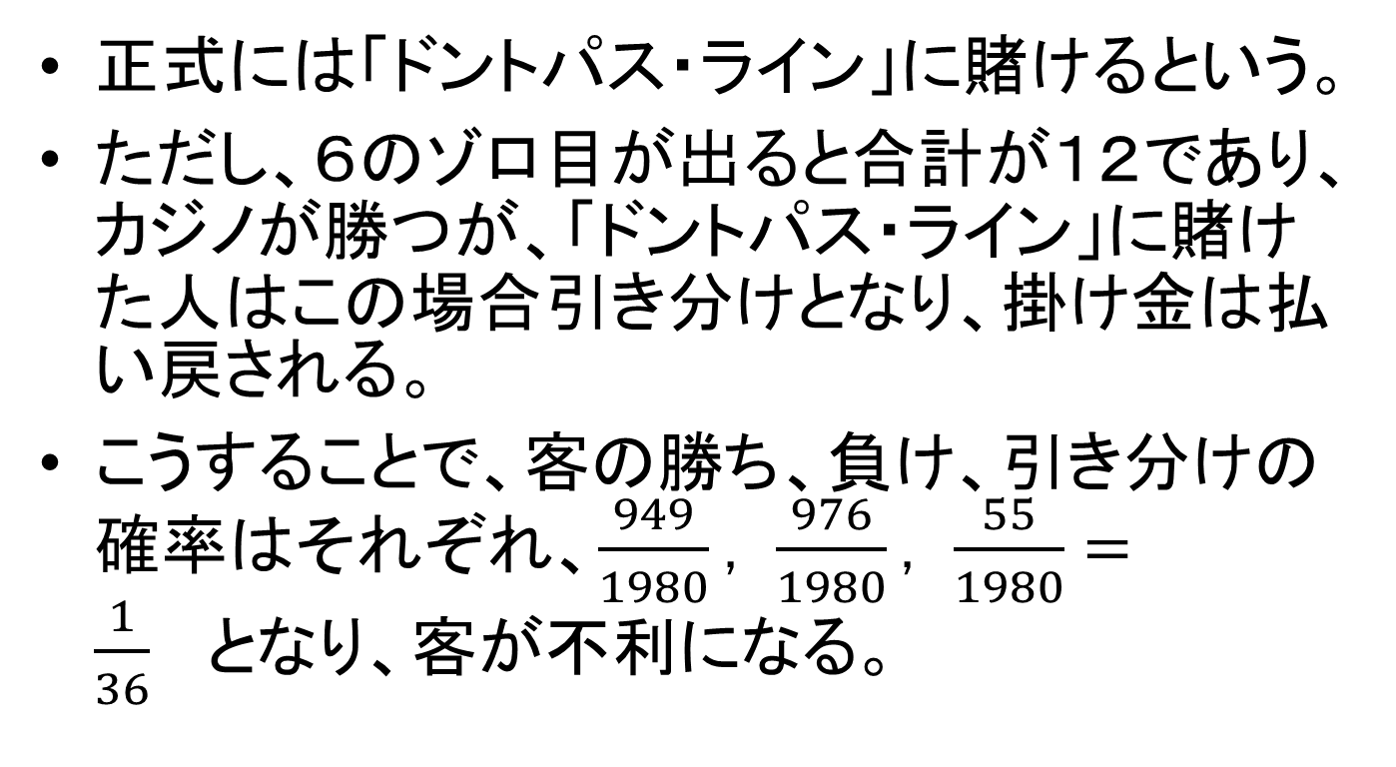
サイドベット
他の客が「カジノが勝つ」方に賭ける
正式には「ドントパス・ライン」に賭けるという。
ただし、６のゾロ目が出ると合計が１２であり、カジノが勝つが、「ドントパス・ライン」に賭けた人はこの場合引き分けとなり、掛け金は払い戻される。
こうすることで、客の勝ち、負け、引き分けの確率はそれぞれ、$\frac{949}{1980}，\frac{976}{1980}，\frac{55}{1980}=\frac{1}{36} となり、客が不利になる。$

Slide 38
大数の法則を意識しよう
実験（観察）の数が少なければ，本来の確率とは異なる結果が起こり得る．少数の観測では変動が大きいのである。
しかし、数多くの実験（観察）を行えば行うほど、真の確率や期待値に近づいて行く。
大数の法則は長期戦で効いてくる。
短期戦ではランダムな効果の影響により、必ずしも強い方が勝つとは限らない．
  例えばキーノや宝くじも大数の法則に従うが、なかなか、期待値に収束しない。

Slide 39
人生は大数の法則に満ちている
真の確率を知りたければ繰り返し観察や実験を繰り返すとよい。少数であっても実行すべきである：医者や友人のセカンドオピニオン（お祝い金の額、トラブルの解決法など）を多くの信用できる人々から聞く。
  麻雀やブラックジャックの戦略の良否は、繰り返し勝負することにより判明する。
  競馬の必勝法は、実際に多数の馬券を長期間購入することにより試される。
単独の株を買うより、さまざまな会社の株に分散投資をすれば、市場全体の成長に見合った利益が得られる。
  株の初心者は、東証平均株価、日経平均株価などの株式指標に連動する商品を買うこと。
Notes:
下手な鉄砲数打ちゃ当たる。確率の低い試行でも、長期間にわたり数多く行えば、一定数の成功が期待できる。

Slide 40
短期的な予測もまた大切
長い目で見れば、「嵐はいつかは去ってゆく」、「結局は誰もが死ぬ」、そんな悠長なことを言っても、短期的な結果は何も分からない。
  スポーツのスーパー・スターは、ここぞというときに活躍しなければならない。
  「長期的には景気は良くなる」と言っても、短期的には何もいえない。
  短期的な勝負と長期的な勝負では、戦い方の質が変わる。
短期的な予測と長期的な予測はどちらも必要であるが、大数の法則はやはり尊重すべきだ。
Notes:
プロスポーツにおけるシーズン戦の戦いと、ポストシーズンの戦いは、質が違うので、別々の楽しみがあるということだ。短期戦では長期戦では実力を発揮できないチームが勝つ可能性がある。どちらが重要であるということはないが、ポストシーズンに勝ったチームが魅力的に映る。

